Slide 1
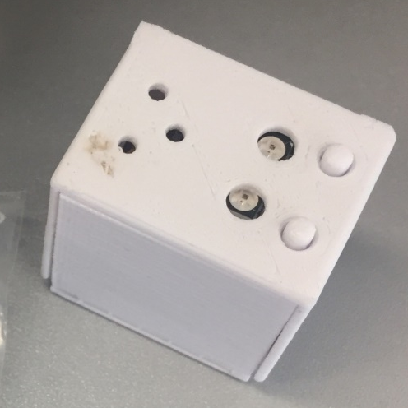
IoT (Internet of Things) – Node A SQS – Blackbox – Umwelt- und Sensordaten Infoblatt
IoT Hackathon
Push the Buttons
Messung von Temperatur, Luftfeuchtigkeit und Luftdruck im Raum
Switch LED des aktuellen Node mit Zufallsfarbe
Switch LED aller Nodes mit Farbe des aktuellen Node
*Im Raum sind 6 NodeA verfügbar, welche über WLAN mit einem MQTT-Broker kommunizieren

